Slide 1
Deep Learning

Slide 2
What is DL?
딥러닝 (Deep Learning)
인간의 두뇌에서 영감을 얻은 방식으로 인공 신경망을 이용하여 데이터를 처리하는 모델
딥러닝은 머신러닝의 기법의 일종임
복잡한 데이터 (그림, 음성, 영상)를 다루는데 유리함
데이터의 복잡한 패턴을 인식하여 정확한 분석과 예측을 할 수 있음
모델 학습에 많은 자원이 필요함

Slide 3
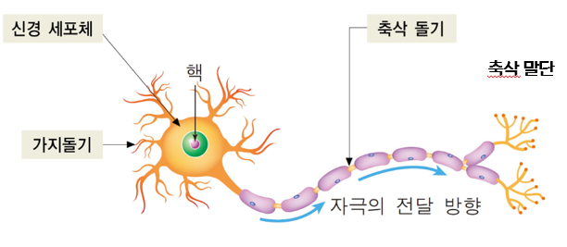
Neuron

Slide 4


Artificial Neuron
정답
예측
$$\hat{y}$$
$$y=wx+b$$
오차를 바탕으로 가중치를 업데이트
오차
딥러닝에서 학습이란 정답과 예측의 오차를 이용해 적합한 가중치(Weight)를 찾아내는 학습기법

Slide 5
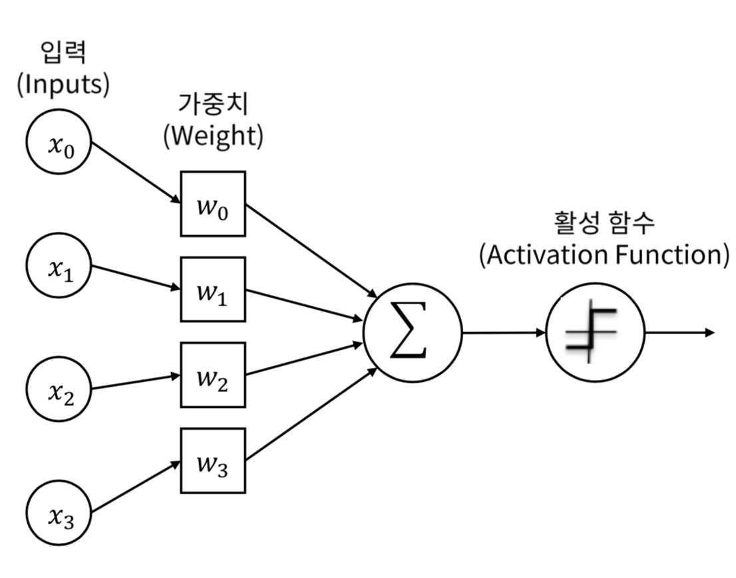
Artificial Neuron

Slide 6
Artificial Neuron
입력
색깔
가중치
바이어스
크기
가중치
바이어스
총합
바이어스
가중치
맛

Slide 7
Artificial Neuron
입력
2
4
1
2
3
1
총합
1
2
2

Slide 8









Weight
앞선 신경망을 수식으로 표현하면 다음과 같음
가중치가 클수록 총합에 미치는 영향이 증가함
1. 색깔
$$y=2×4+1$$
$$y=9$$
2. 크기
$$y=2×3+1$$
$$⇒$$
$$y=7$$
$$⇒$$
$$Σy=9+7+5=21$$
3. 맛
$$y=2×2+1$$
$$y=5$$
가중치는 각각의 input의 중요도를 나타낸다고 볼 수 있음 가중치를 조절하는 것이 딥러닝에서의 학습

Slide 9
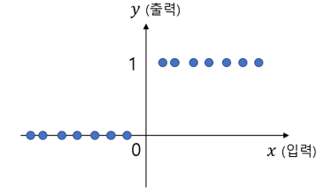
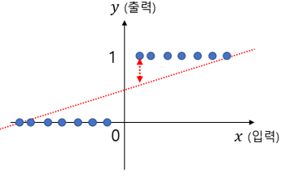
Activation Function
계산 결과로 나온 총합을 어떻게 활용해야 할까?
신경망의 결과를 이용해 분류를 하려고 할 때 결과를 분류해줄 기준이 필요함
선형 함수는 분류에 적합하지 않음

Slide 10
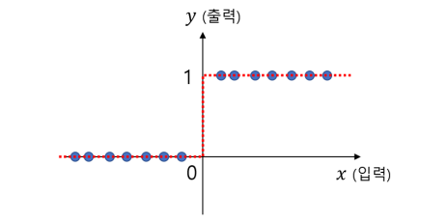
Activation Function
계산 결과로 나온 총합을 어떻게 활용해야 할까?
신경망의 결과를 이용해 분류를 하려고 할 때 결과를 분류해줄 기준이 필요함
계단형 즉 비선형 함수가 분류에 적합함

Slide 11
Activation Function
계산 결과로 나온 총합을 어떻게 활용해야 할까?
신경망의 결과를 이용해 분류를 하려고 할 때 결과를 분류해줄 기준이 필요함
활성화 함수 (Activation function)
신경망의 노드(퍼셉트론)의 출력값을 결정하는
비선형 함수

Slide 12
Activation Function
활성화 함수와 임계점(Threshhold)
실제 뉴런과 유사하게 신경망도 계산 결과가 일정 수준을 넘어야만 활성화됨

Slide 13
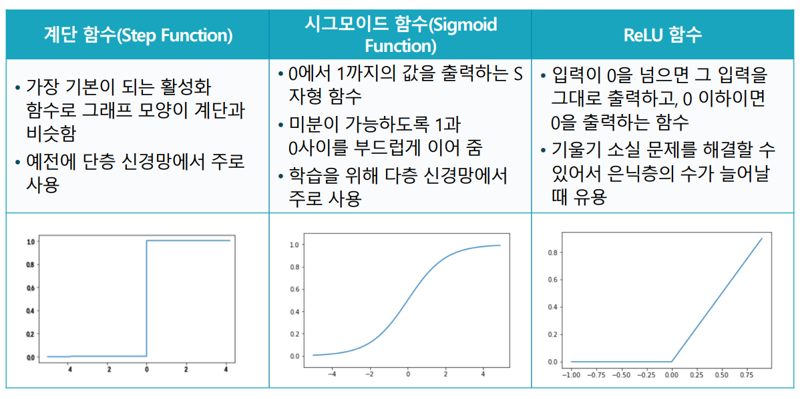
Activation Function
활성화 함수의 종류

Slide 14
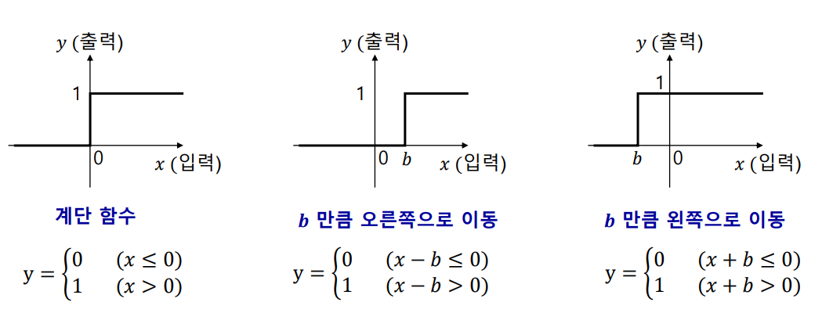
Bias
바이어스는 신경망에서 무슨 역할을 할까?
가중치 계산 결과에서 바이어스를 더해주거나 빼주면 결과적으로 활성화 함수를 이동한 것과 동일한 결과를 가져옴

Slide 15
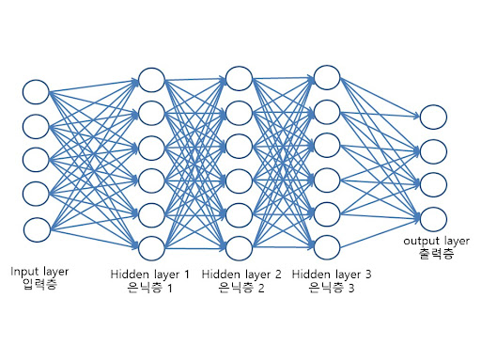
Artificial Neural Network

Slide 16
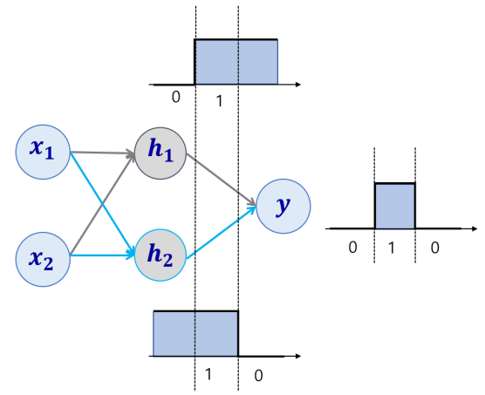
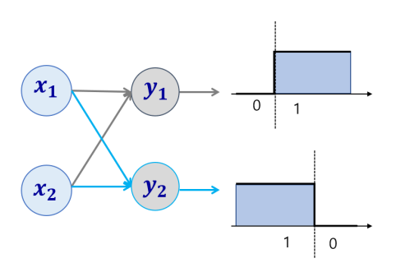
Artificial Neural Network
신경망을 연결하는 것을 통해 좀 더 세밀한 분류 즉, 비선형적
분류가 가능해짐
왜 신경망을 여러 개 연결해야 할까?
단층 신경망
다층 신경망

Slide 17
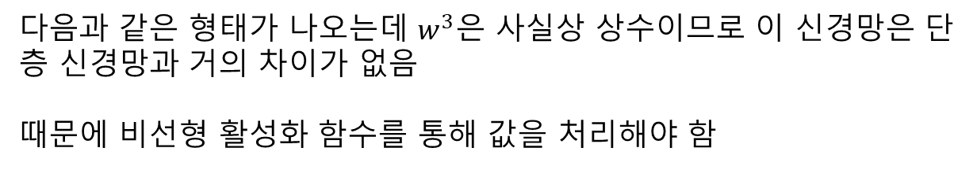


Artificial Neural Network
비선형적 분류와 활성화 함수
활성화 함수를 비선형 함수로 사용하는 이유 또한 비선형적 분류를 위해서임
$y=wx를$ 이용해 3층 신경망을 만든다고 가정했을 때
$$y=f\left(f\left(f\left(x\right)\right)\right)$$
$$={w\left(w\left(wx\right)\right)}=w^{3}x$$
다음과 같은 형태가 나오는데 $w^{3}은$ 사실상 상수이므로 이 신경망은 단층 신경망과 거의 차이가 없음
때문에 비선형 활성화 함수를 통해 값을 처리해야 함

Slide 18
Artificial Neural Network
비선형적 분류와 활성화 함수
활성화 함수를 비선형 함수로 사용하는 이유 또한 비선형적 분류를 위해서임
$y=wx를$ 이용해 3층 신경망을 만든다고 가정했을 때
$$y=f\left(f\left(f\left(x\right)\right)\right)$$
$$={w\left(w\left(wx\right)\right)}=w^{3}x$$
다음과 같은 형태가 나오는데 $w^{3}은$ 사실상 상수이므로 이 신경망은 단층 신경망과 거의 차이가 없음
때문에 비선형 활성화 함수를 통해 값을 처리해야 함

Slide 19
Backpropagation
가중치 업데이트는 어떻게 해야 할까?
신경망에서 입력과 가중치를 곱하고 바이어스를 더해 총합을 구하는 과정을 순전파라고 함
그럼 계산 결과로 나온 오차를 이용해서 어떻게 가중치를 업데이트 해야 할까?
우리는 선형 회귀에서 경사 하강법에 대해 배웠음 가중치 업데이트는 이 경사 하강법을 이용하여 진행됨

Slide 20
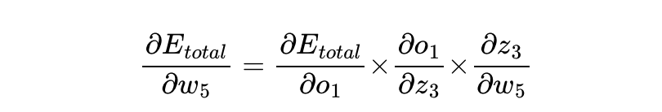
Backpropagation
가중치 업데이트는 어떻게 해야 할까?
만약 가중치 변수에 대한 오차 함수의 기울기를 안다면 가중치를 어느 방향(+/-)으로 조절해야 하는지 알 수 있음
여기서 기울기 즉, 미분을 계산하기 위해서 순전파를 계산할 때 미분의 연쇄 법칙을 이용한 역전파 계산을 함.
Chain rule
역전파는 무척 어려우므로 일단 경사 하강법과 연쇄 법칙을 활용한다는 점만 이해

Slide 21
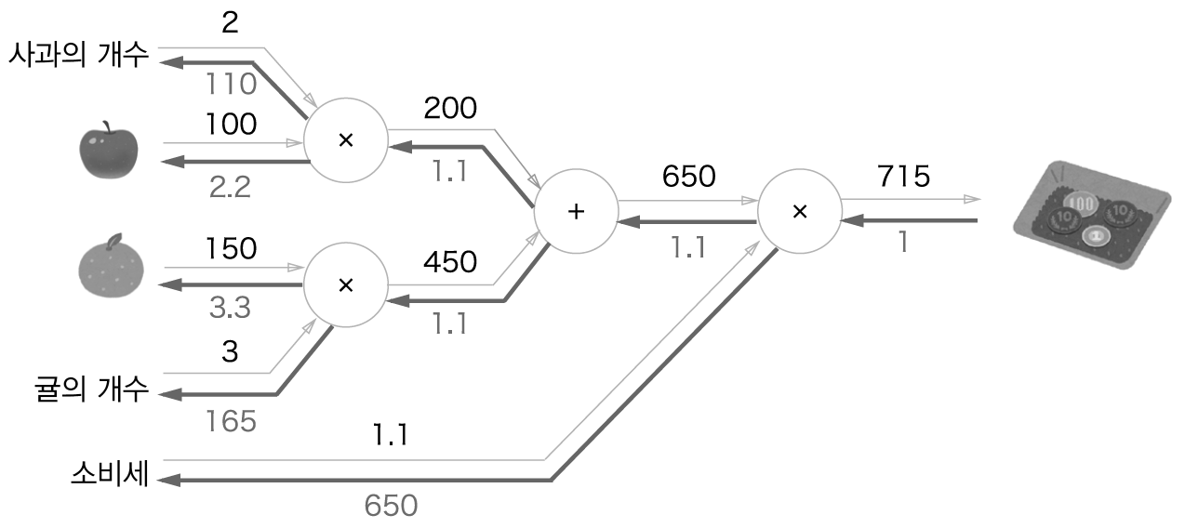
Backpropagation
역전파와 계산 그래프

Slide 22
Thank You!

